Slide 1
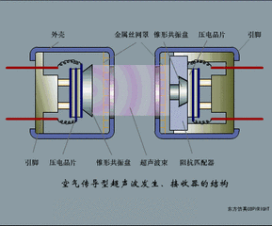
声速的测定
How to measure the velocity of sound

Slide 2
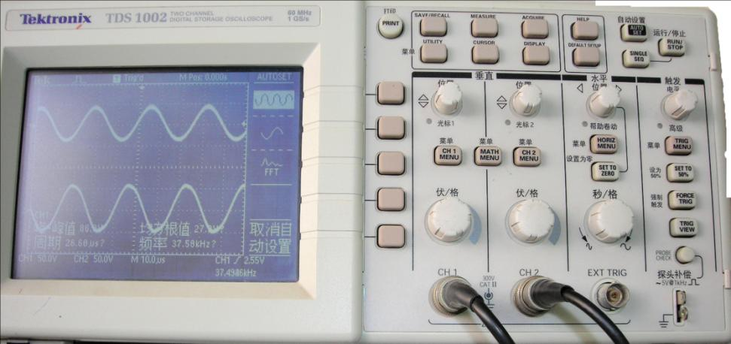
一、实验目的
1.了解压电换能器的基本原理；
2.熟悉示波器的使用；
3.学会两种测量波长的方法；
4.掌握用逐差法处理数据的方法.

Slide 3
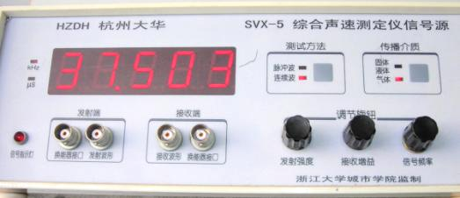
二、实验仪器
1.信号源

Slide 4
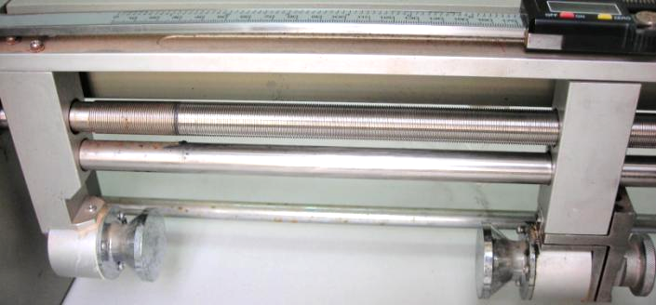
2.声速测量仪
①发射器 ②接收器
*压电换能器的作用：
①通电后长度随电压大小伸缩——发射声波
②施力导致伸缩产生变化电压——接收声波

Slide 5
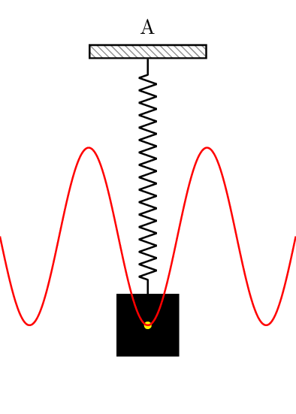

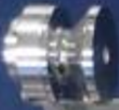
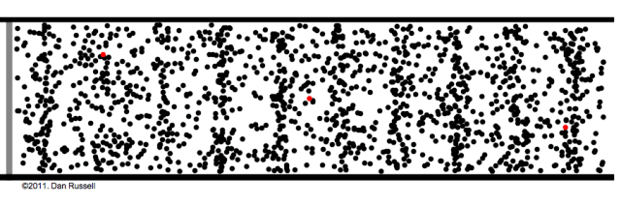
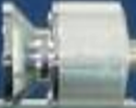
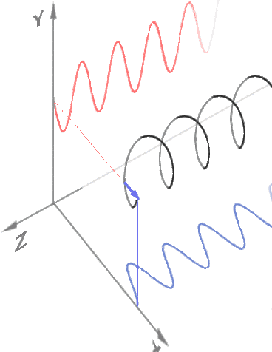
声波是一种沿着介质传播的机械振动，声波是纵波.

Slide 6
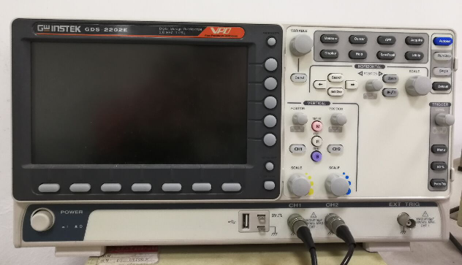
3.双踪示波器

Slide 7

三、实验原理
问题：如何测量物体的运动速度？

Slide 8
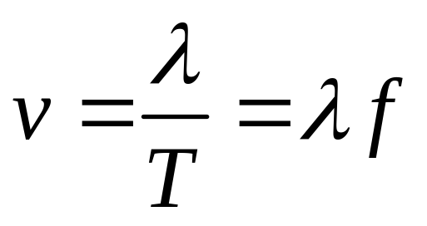
问题：如何测量声波的传播速度（即声速）？
1.由波动理论可知：
声波的波长、频率和波速之间的关系为
因此：只要测出声波的波长、频率就可以计算出声波的波速。
*本实验的重点和难点：
声波波长的测量.

Slide 9
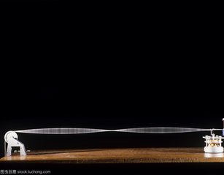
2.驻波法：
①驻波的产生：
传播方向相反，频率、振幅、振动方向相同的两列特殊相干波，在相遇区域形成驻波.

Slide 10
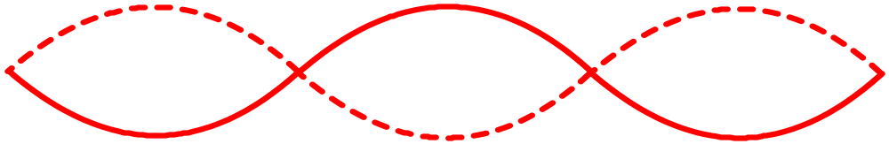
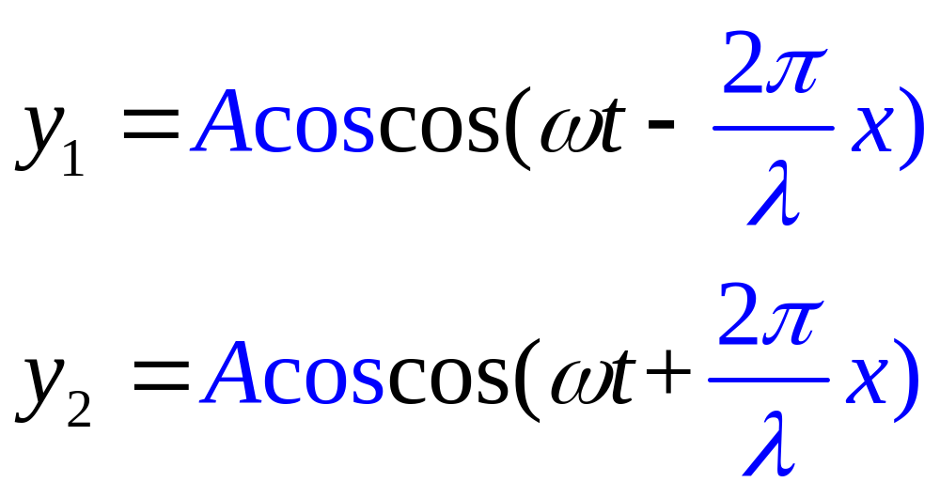
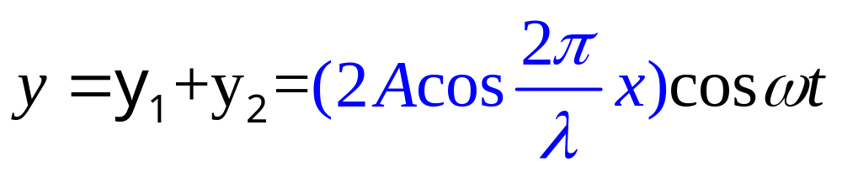
②驻波的特点：
波腹
波节

Slide 11
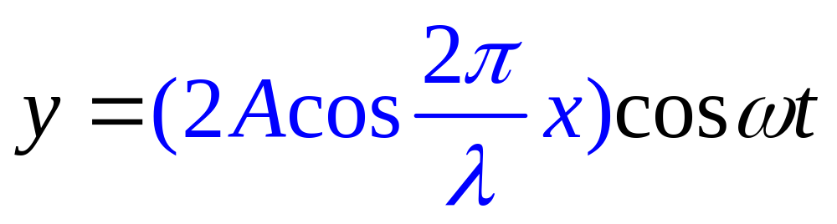
②驻波的特点：
波腹
波节
波节、波腹交替出现，相邻波节（腹）间隔：

Slide 12
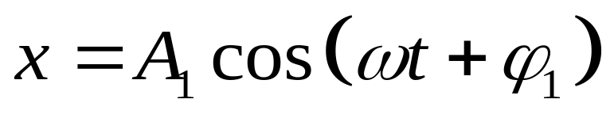
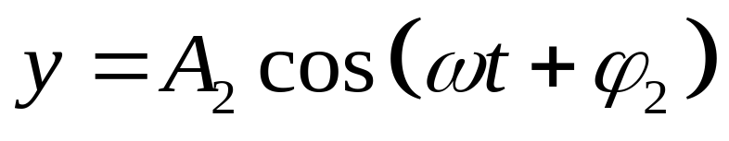
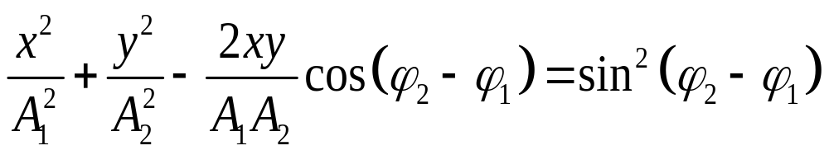
3.相位比较法：
①两相互垂直的同频率的简谐运动的合成
轨迹方程：
合振动一般情况下为斜椭圆；特定条件下为线振动.

Slide 13









③用旋转矢量法确定合振动轨迹和方向

Slide 14
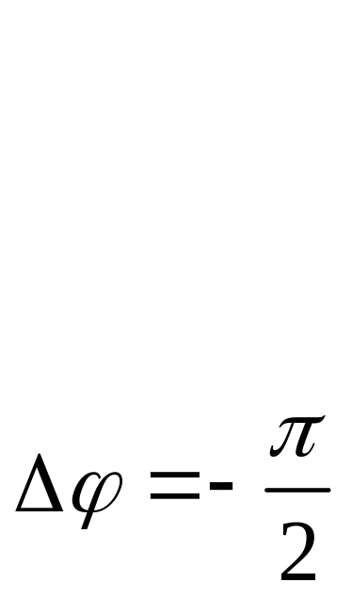
x 超前，左旋（逆时针）

Slide 15
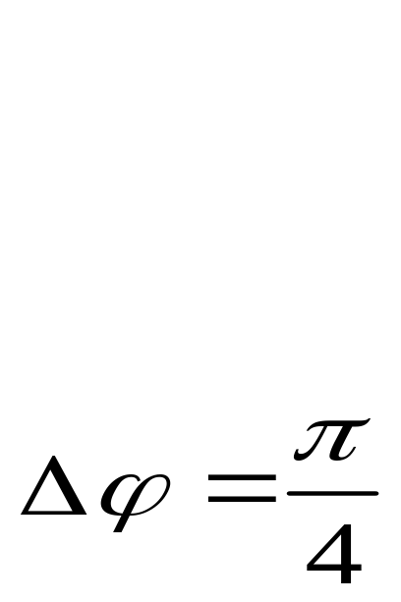
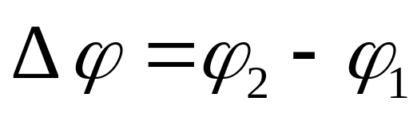
y 超前，右旋（顺时针）
不同，椭圆形状、旋向也不同.

Slide 16
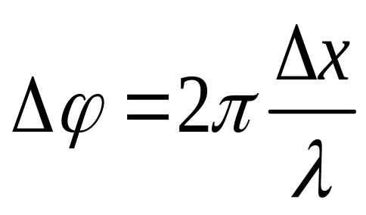
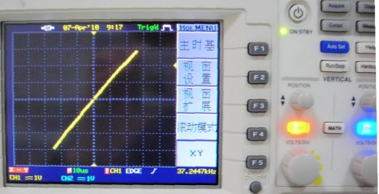
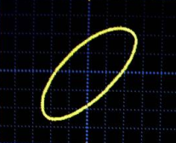
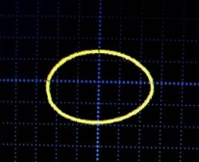
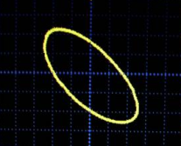
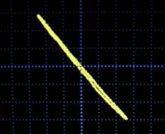
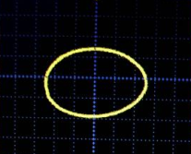

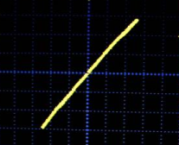
④波的传播方向上所有质点振动相位逐一落后；波源和接收点的相位差取决于两者之间的距离

Slide 17
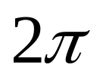
*与波源空间距离为波长整数倍的接收点，它与波源相位差为的 整数倍（称为同相）;
*只有同相的两个垂直振动合成的结果为图示方向倾斜的直线

Slide 18








两频率相同而振幅和相位不同的正交正弦电压合成的图形:

Slide 19
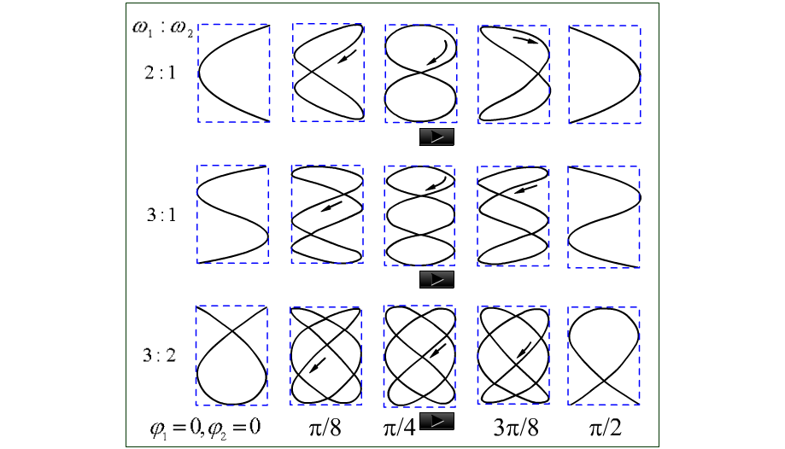
②两相互垂直简谐运动，当频率成简单整数比合成运动具有稳定的封闭轨迹,称为李萨如图.

Slide 20
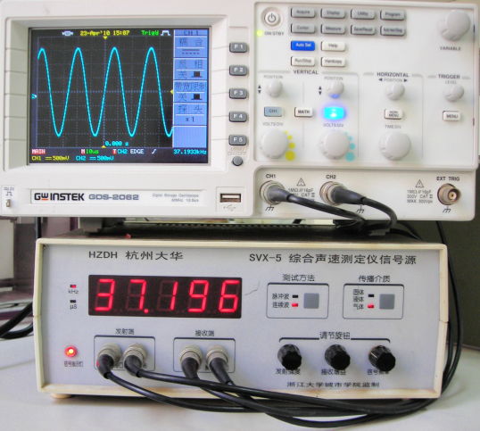
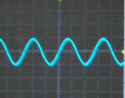
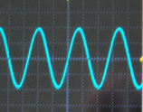
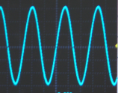
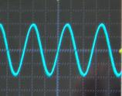








四、实验内容
1.寻找系统共振频率，测1次并记录频率数值；后续实验中保持该频率不变.
系统共振时，接收器接
收效果最好，转换成的电信
号也是最好的，此时示波器
上的接受信号波形幅值达到
最大。

Slide 21
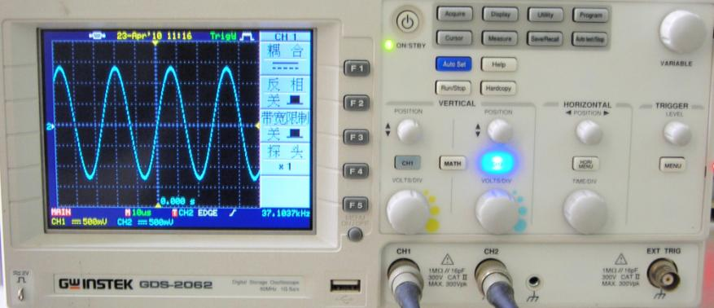
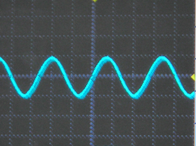
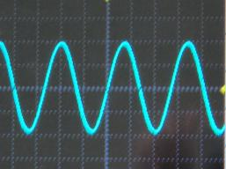
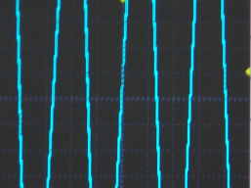
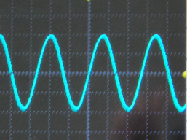

2.驻波法测波长，测量并记录10个位置数据.
*了解相邻两个波幅达到最大值时对应位置数据的物理含义.

Slide 22
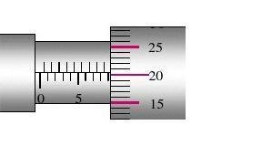
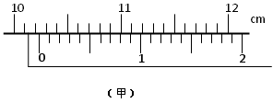
*注意位置数据的读取：
①主尺 + 旋转鼓轮（或游标）读数;
②注意有效数字的保留.
*9mm + 20.4×(1/100mm)=9.204mm
*10.2cm + 7×(1/20mm)=102.35mm

Slide 23
2.相位比较法测波长，测量记录10个位置数据.
*了解相邻两个同向倾斜的直线对应位置数据的物理含义.

Slide 24
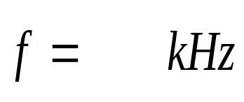


五、数据记录与处理
1.数据记录
次数n
驻波法 x(mm)
(mm)
波长 (mm)
相位法 x(mm)
(mm)
波长 (mm)
1
2
3
4
5
6
7
8
9
10
平均值

Slide 25
2.对以上测量方法所得数据按以下步骤计算
①用逐差法计算波长，并求其不确定度;
②计算波速平均值及不确定度（即误差）.
六、注意事项
1.实验操作时，两超声压电换能器不得接触；
2.调节仪器旋钮动作要轻缓，以免损坏仪器；
3.波形失真时，通过调节发射强度旋钮恢复本波形；
4.测量时旋转鼓轮应向同一方向旋转，以避免空程误差.

Slide 26
*空程误差也叫回程误差，是由于机械装置的间隙造成的.
*例如：若正常测量时，顺时针转动旋转鼓轮带动接收器右移.当发现移动过头（错过信号幅值），逆时针转动旋转鼓轮时，由于螺线间隙的存在，刚开始转动鼓轮时，无法带动接收器，直到走完螺距差后接收器才开始左移.在此过程中就出现了接收器是静止不动（位置不变），但位置读数改变的情况.
*反复的动作（例如旋钮的顺时针旋转和逆时针旋转）过程中产生空程是必然的.所以实验操作时注意避免.

Slide 27

感谢聆听，记得好评哦！

